Slide 1
御金
祈願
安全
Family Travel Sketchbook
京都 · 大阪
親子寫實手帳行程
2026.8.3（一）– 8.8（六） · 6 天 5 夜 · 星宇 · 關西 KIX · nol sanjo → OMO7
核心策略：專車點對點 · 烏丸精緻美食 · 全室內避暑 · 彈性幼兒放電
Safe travels · 金運滿滿 · 寶寶開心

Slide 2
六日一覽地圖
點對點專車串起京都與大阪，彈性舒適放電動線
D1
D2
D3
D4
D5
D6
8/3 一
8/4 二
8/5 三
8/6 四
8/7 五
8/8 六
抵達京都
烏丸燒肉
專車轉進
神戶 · 夜景
批發 · 漫步
專車返台
御金神社快閃
HUMAN MADE
大丸 · 敘敘苑
天滿宮 & 檀王
飯店直達 OMO7
Miya 大草皮
麵包超人博物館
Harukas & 阿卡將
難波神社參拜
商圈午餐漫步
OMO7 → KIX
JX821 13:15
京都 · 大阪 親子行程 · 2026.8.3–8.8 · 2/10

Slide 3
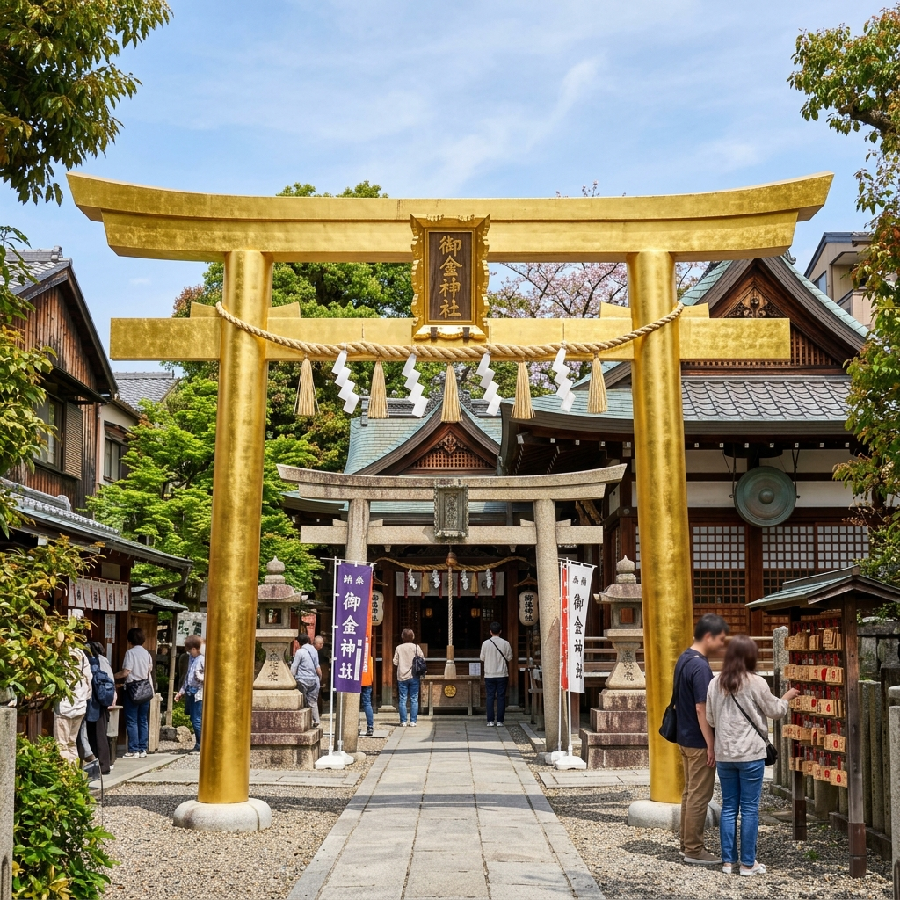
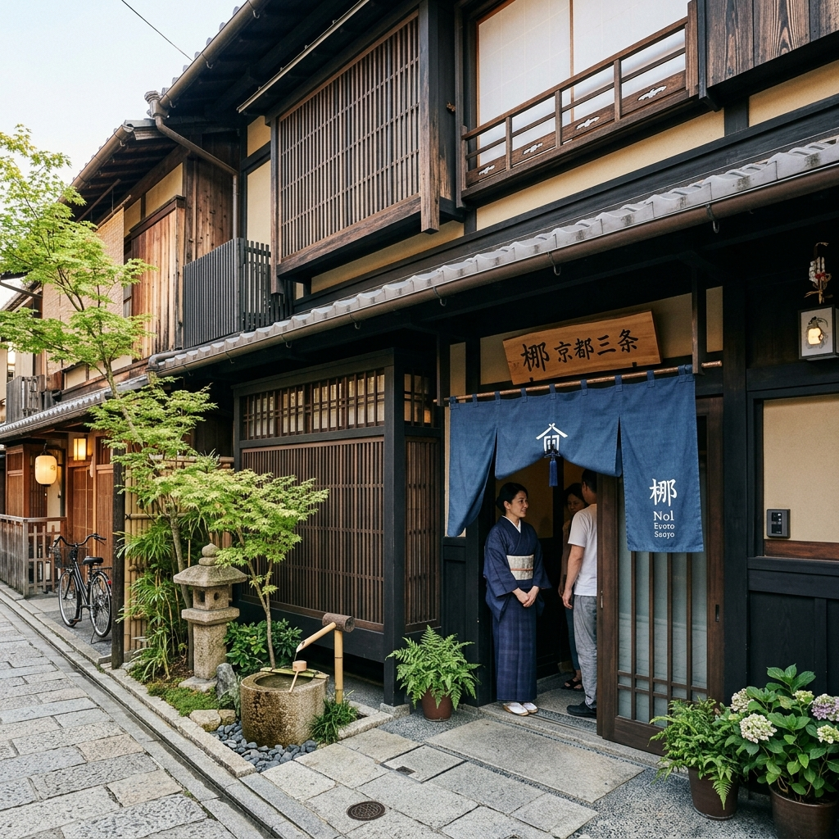
DAY 01
抵達京都 · 專車直達、御金快閃與三條美學
8/3（週一） · 京都中京區 · 「專車無縫接送，金運快閃與潮牌咖啡散步」
12:05
關西國際機場（KIX）降落
出關、提取行李。保持節奏緩慢，讓寶寶適應環境。
13:30 前後
外派接駁車 D1 · 機場直達飯店
專車直達 nol kyoto sanjo。車程約 80–90 分鐘，寶寶於車上休息。
15:40–16:30
【計程車快閃】御金神社參拜
飯店門口搭計程車 5 分鐘直達。參拜金山毘古神，17:00 社務所關閉前購入金運御守。
16:40–17:30
HUMAN MADE 1928 & LE LABO
HUMAN MADE 1928 Cafe by Blue Bottle Coffee 與 LE LABO KYOTO 美學散步（離飯店 350m）。
京都 · 大阪 親子行程 · 2026.8.3–8.8 · 3/10

Slide 4
DAY 02 ★ 重點日
烏丸極致體驗 · 敘敘苑燒肉與雙神社參拜
8/4（週二） · 鴨川散步 → 大丸/SHAKE SHACK → 敘敘苑 → 吉祥院天滿宮 → 檀王法林寺
09:00–10:15
10:30–12:20
12:30–14:00
14:15–15:00
15:20–16:00
鴨川/三條散步
→
大丸/SHAKE SHACK
→
敘敘苑 四條烏丸
→
吉祥院天滿宮
→
檀王法林寺
晨間推車涼風
寶可夢中心避暑
已預訂 · 頂級燒肉
計程車 18 分參拜
黑招財貓御守
D2 動線順暢度總結
四條烏丸核心區（大丸京都店寶可夢中心 + SHAKE SHACK）無縫接軌 12:30 預訂之敘敘苑燒肉午餐。午後搭計程車順路參拜吉祥院天滿宮與檀王法林寺，時間極度完美緊扣 17:00 社務所關門線，購入黑招財貓御守。
京都 · 大阪 親子行程 · 2026.8.3–8.8 · 4/10

Slide 5
CORE SPOTS
四條烏丸美學美食與雙神社攻略
四條烏丸核心基地
吉祥院天滿宮
大丸京都店
定位：菅原道真（學問之神）誕生地
交通：敘敘苑門口計程車 15–20 分直達
時間：14:15–15:00 參拜
10:00開店避暑 · 2F 寶可夢中心
頂級育嬰室 · 地下美食街
SHAKE SHACK
京都四條烏丸店 · 大丸正後方
關西限定宇治抹茶奶昔
檀王法林寺（黑招財貓）
敘敘苑 游玄亭
文化：日本最古老招財貓主夜神傳承
限制：社務所 17:00 關門
策略：15:20–16:00 抵達順利購入黑招財貓御守
已預訂 12:30 用餐 · FT 烏丸大樓 8F
奢華包廂 · 頂級和牛燒肉
京都 · 大阪 親子行程 · 2026.8.3–8.8 · 5/10

Slide 6
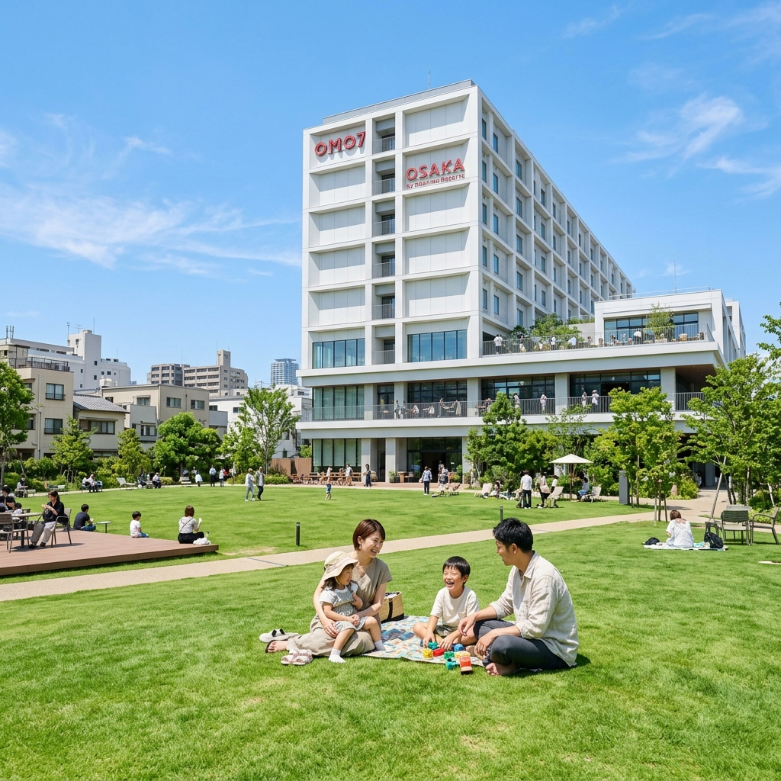
DAY 03
京都 → 大阪移動日
8/5（週三） · 專車無縫直達 OMO7 Osaka 與星野大草皮
10:00
退房上車
nol kyoto sanjo 辦理退房，行李直接放入專車後車廂。
10:15–11:30
專車直達 OMO7 Osaka
外派接駁車 D2 飯店對飯店點對點直達，零搬運壓力。
午後
OMO Base 大廳休整
強勁冷氣、沙發舒適，輕鬆體驗星野大廳美學空間。
傍晚
Miya-green 大草皮
數千坪封閉安全草皮放電；住客限定 PIKA PIKA NIGHT 與免費章魚燒。
京都 · 大阪 親子行程 · 2026.8.3–8.8 · 6/10

Slide 7
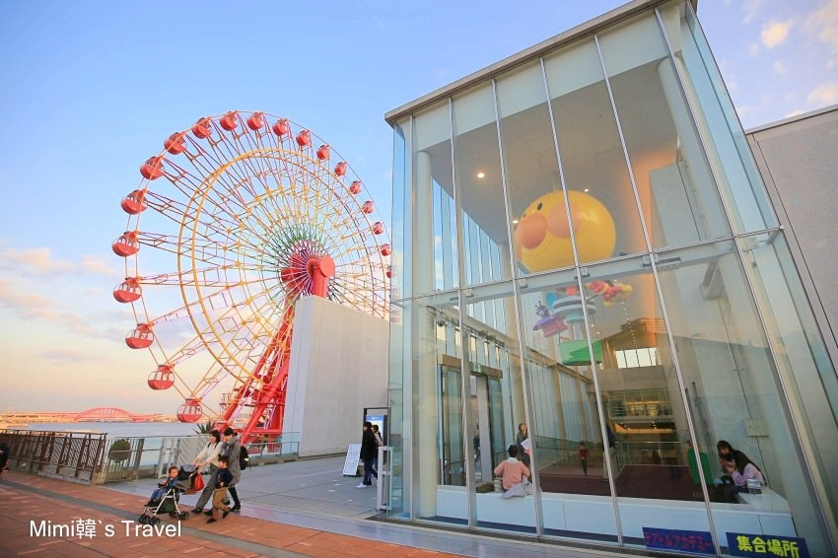
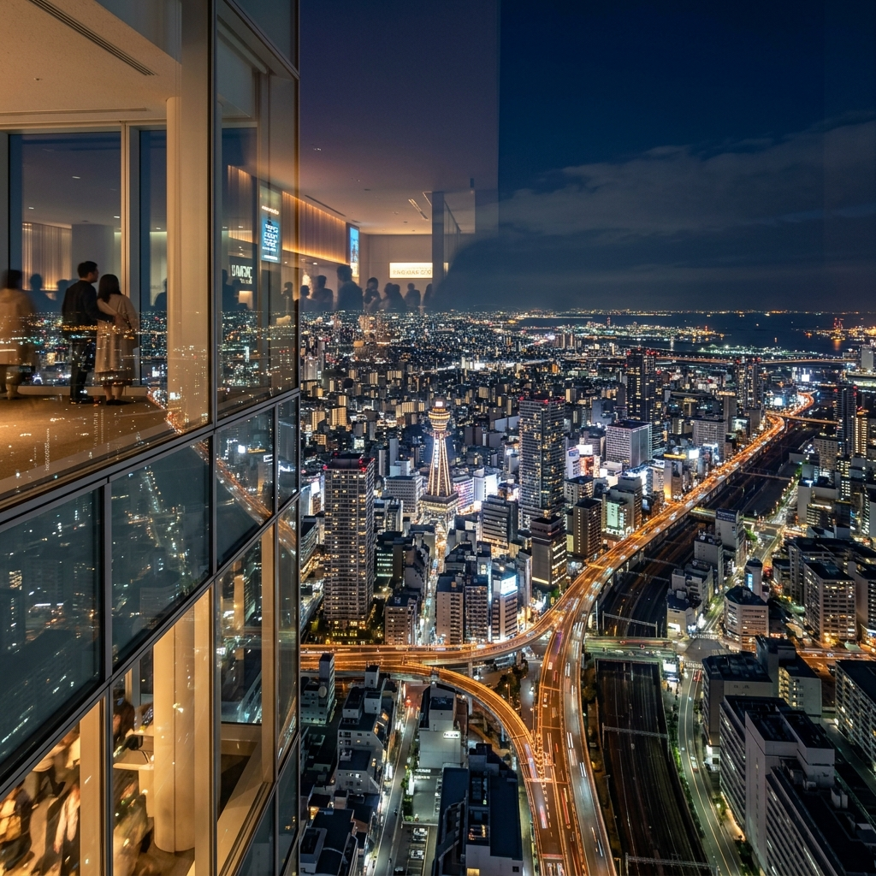
DAY 04
神戶放電 · 阿倍野高空夜景與近鐵阿卡將採購
8/6（週四） · 神戶 → 大阪天王寺 · 「麵包超人全室內放電，晚上 Harukas 夜景」
OMO7 出發前往神戶
08:00
JR 或專車直達（車程 50–60 分），準備 10:00 開館。
JR / 專車直達 · 車上休息
神戶 · 麵包超人兒童博物館
10:00
開館直入，全室內冷氣避暑，幼兒高放電公園。
全室內避暑 · 高放電
阿倍野 Harukas 觀景台 · 阿卡將
傍晚
高空夜景體驗；近鐵百貨 8F 阿卡將採購。
頂級育嬰室 · 阿卡將 8F · 夜景
京都 · 大阪 親子行程 · 2026.8.3–8.8 · 7/10

Slide 8
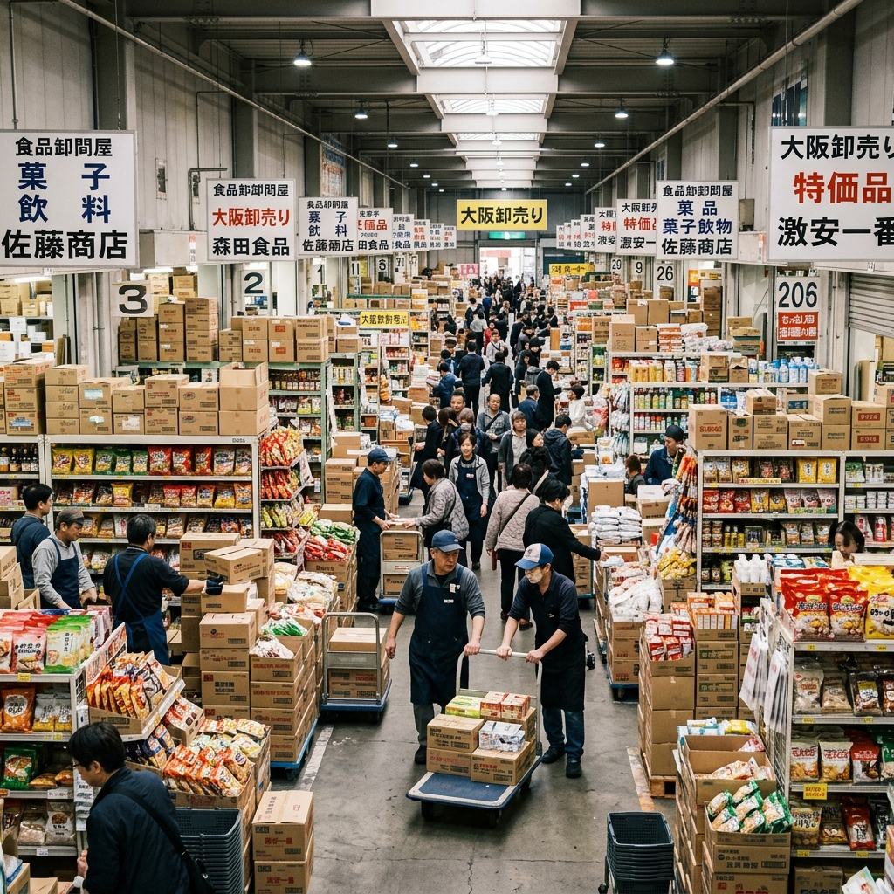
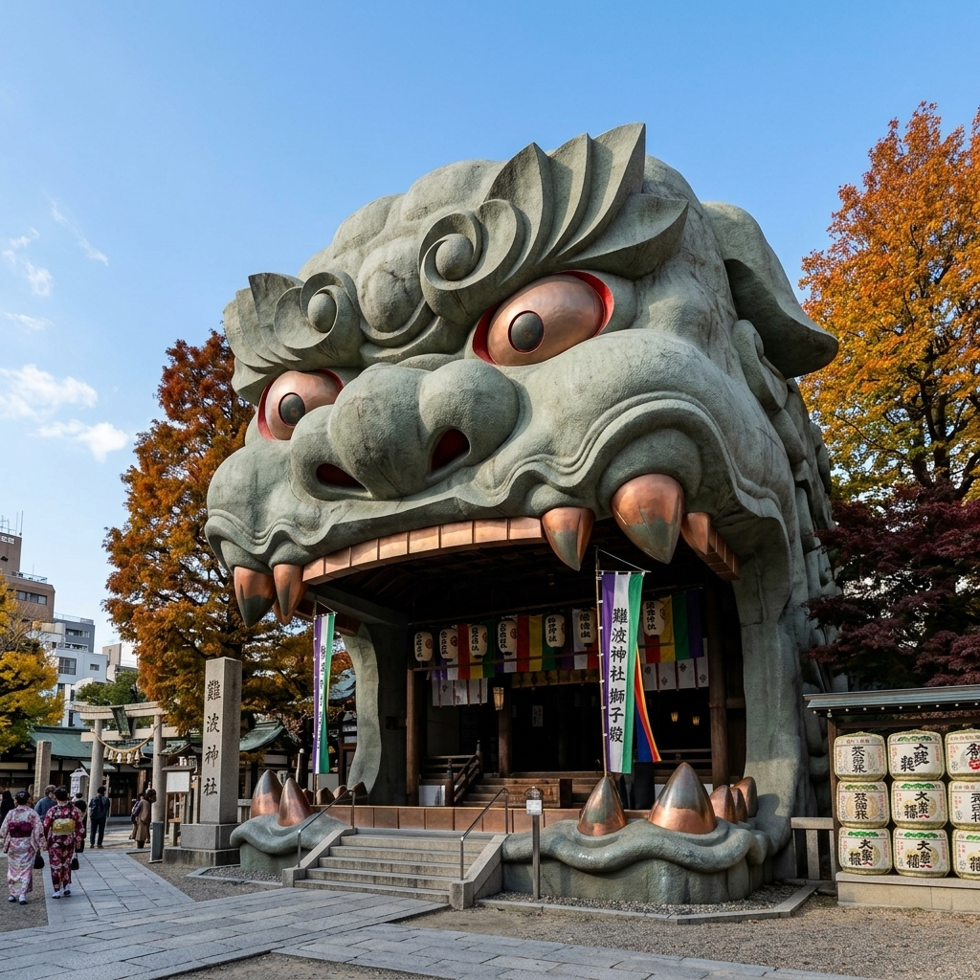
DAY 05
批發採購 · 難波神社與商圈漫步
8/7（週五） · 難波 → 天王寺 · 「批發採購後參拜難波神社，傍晚返回 OMO7 草皮放電」
10:00
11:30
12:30
Fanbi Wholesale TERAUCHI
難波神社參拜
難波商圈午餐與自由漫步
日本朋友帶路批發採購，集中購買省去零售溢價。
商業守護神，落地日本朋友首選祈福地點。推車可順暢進入。
於難波/心齋橋商圈享用在地午餐，午後隨意走馬看花漫步避暑。
京都 · 大阪 親子行程 · 2026.8.3–8.8 · 8/10

Slide 9
DAY 06
專車無縫直達機場 · 返台
8/8（週六） · 「早餐從容，專車到航廈門口」
01
02
03
08:30
10:00
11:00 前後
OMO7 精緻自助早餐
外派接駁車 D3
抵達機場 · JX821
不趕早班機壓力，好好吃一頓再退房。
專車於 OMO7 大門接駕，行李上車直達 KIX 航廈門口。
13:15 起飛。通關後於機場兒童遊戲區最後放電與換尿布。
星宇航空 JX821 · 13:15 起飛 · 順利返台
京都 · 大阪 親子行程 · 2026.8.3–8.8 · 9/10

Slide 10
全程金句備忘
御金 × 烏丸美食
D1 傍晚快閃金色鳥居；D2 烏丸體驗大丸、寶可夢中心與敘敘苑燒肉。
專車三趟直達
D1 KIX→京都 · D3 京都→OMO7 · D6 OMO7→KIX。零轉乘、行李不離身。
幼兒彈性放電
全室內避暑館（麵包超人博物館）· 天王寺集中採購 · 星野封閉大草皮安全奔跑。
Safe travels · 金運滿滿 · 龍貝貝開心
京都大阪親子手繪行程 · 2026.8.3–8.8

